Slide 1
平坦的虚线
有一个画在一张纸上的坐标系。考虑用一只铅笔从纸的左边到右边所画的折线。要求线的每个转折部分包含的转折部分直线与OX轴的夹角属于 [-45,45]，满足上述条件的折线称之为flat broken lines。假设给出具有整数坐标的N个不同点，那么为了覆盖所有这些点需要flat broken lines的最小值（如果某点属于这条线，则说该点被覆盖）。

Slide 2
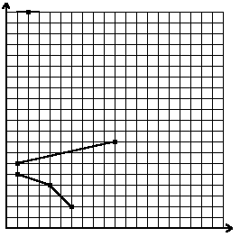
平坦的虚线
例如：给出了6个点，其坐标分别为(1,6),(10,8),(1,5),(2,20),(4,4),(6,2)
覆盖它们最少的flat broken lines是3

Slide 3
分析
逆时针旋转45度，则每个点只能在前一点的右上方
算法一：维护高度集合H，每个元素h代表一条flat broken lines。按照x从小到大排序，x相同按y从小到大排序
如果H内元素都比y大，只能增加一个line，即y加入到H中，否则
选择在H中选择小于y且最接近y的高度，变为y
实现：二分查找。不需要BST

Slide 4
分析
算法二：定义偏序关系i<j⬄i在j左下方，则由Dilworth定理知答案（最大链覆盖）等于最长反链长度
按x从小到大排序，则最长反链为关于y的最长下降子序列，用O(nlogn)轻松完成

